Slide 1

KENADE,LOBI NANGA DE MAKANDRA
Les 13 fu 26 september 2026

Slide 2

«A kenade fu Masra Yeises Krestes nanga a lobi fu Gado nanga a de makandra nanga a Santa Yeye, mus de nanga yu ala.»
(2Kor.13:14)

Slide 3

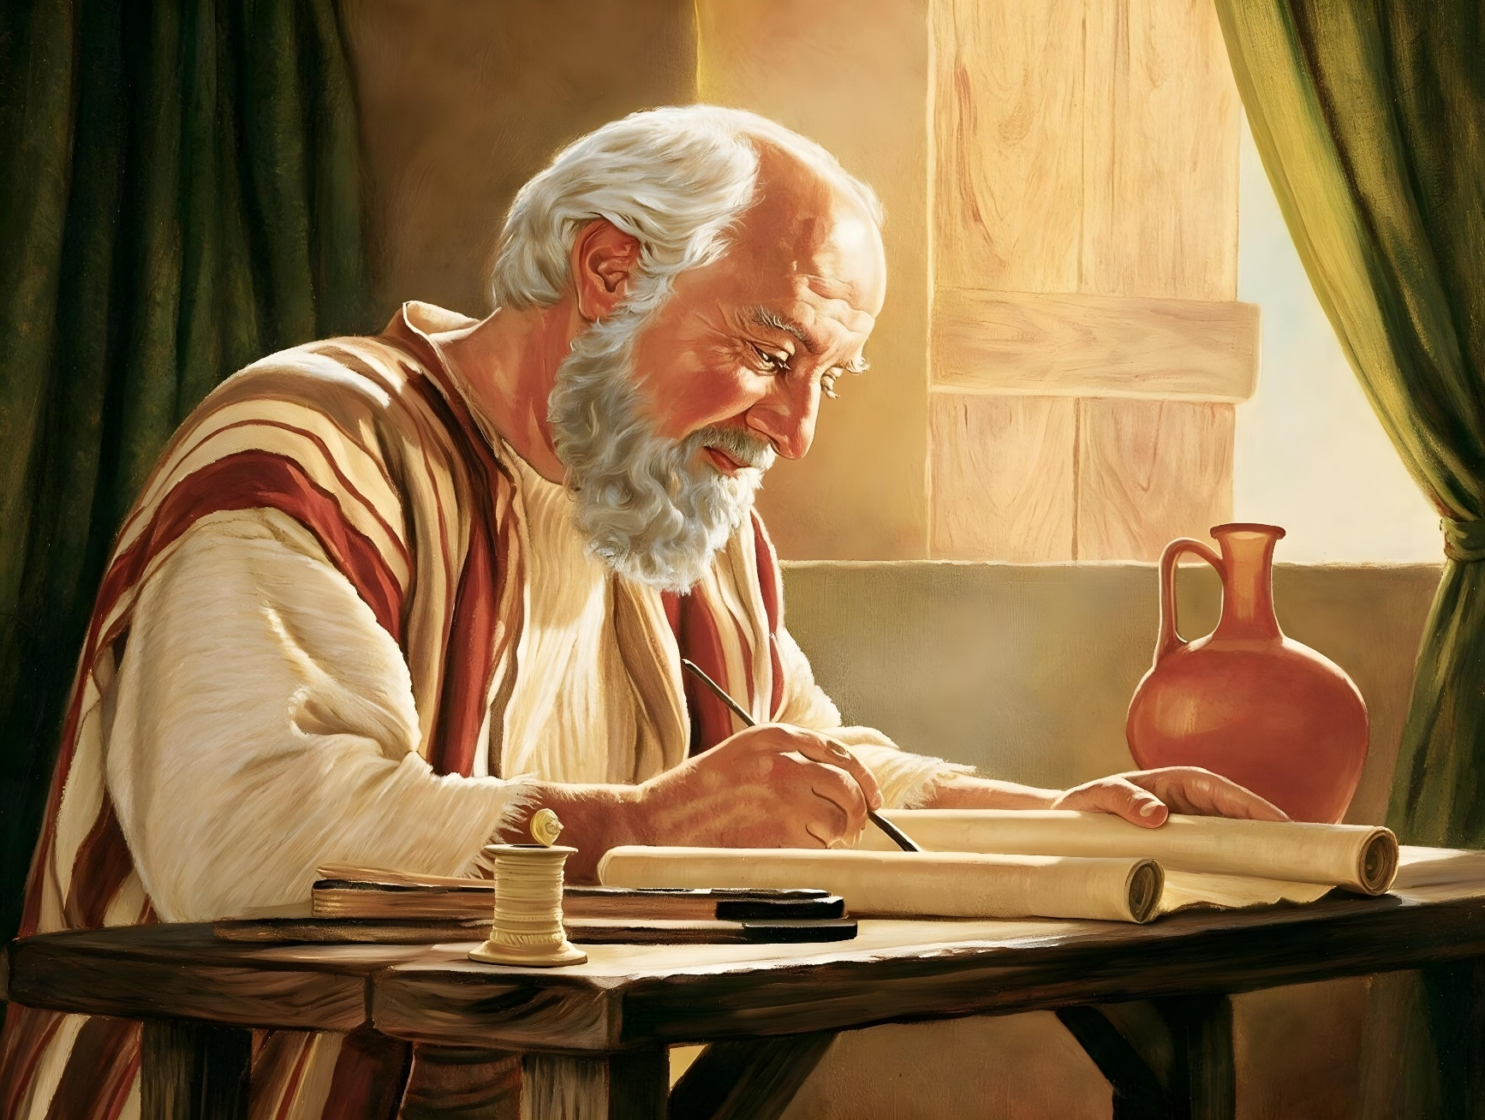

A moro gwenti taki di Pawles e gebroiki te ai tapu wan brifi, nanga wan tu ferskel de ini kapitri 13 nanga 14 e’n ai taki so:” A kenade fu wi Masra Yeises de nanga yu”. ( Roma 16:24;1 Kor. 16:23;Gal.6:18 ;Eif 6 :24; Filipi. 4:23 ; Kol. 4:18; 1 Tes.5:28; 2 Tes. 3:18; 1 Tim. 6:21; 2 Tim. 4 : 22) Tites 3 :15; Fillmon 1 : 25 ;Hebr.13:25).
Toku,ini a tweide brifi gi den sma fu Korente e meki wan prenspari ferskel. En adiosi abi na ini a kenade ,lobi nanga de makandra fu ala den di de ini a dri Gado : A Boi, a Tata,nanga a santa Yeye.( 2Kor.13:14).
“A kenade fu Masra Yeises Krestes”
“A lobi fu Gado”
“A de makandra fu a Santa Yeye”
“De nanga yu ala”

Slide 4


“A KENADE FU MASRA YEISES KRESTES”
“Bika yu sabi a kenade fu wi Masra Yeises Krestes, dati ala di a ben gudu, toku fu yu ede a kon po’ ti, so dati tangi fu en po’ti, yu ben kan kon gudu.” (2Kor 8:9)
Pawles e bigin e’n ai tapu en tweide brifi gi den sma fu Korente nanga a sori tapu a kenade fu Yeises ( 2 Kor. 1:2;13: 14) San a kenade disi wani fu taki?
A libi den te’go gudu fu heimel , dan a ben po’ti so , fu wi kan kisi den gudu fu en.( 2 Kor. 8:9)
A waka ini a grontapu, fu wi disi, dati wi kan sabi En, lobi En,e’n du leki En.( Yoh. 15:12)
A saka ensrefi, dan a gi yesi ,te fu dede, fu gi wi pardon fu wi sondu, nanga a te’go libi .( Fil.2:8)
San e psa nanga wi di e teki en kenade?
Wi e kon rekfardek ( Roma 3:24 ; Eif. 1:7)
Wi e prisiri ini a howpu ( Rom. 5:2)
Wi e kisi powa fu Krestes( 2Kor.12:9)
Sondu no de wi basi moro ( Rom.6:14)
Wi sa tiri ini libi nanga Yeises ( Rom, 5 :17,21)

Slide 5



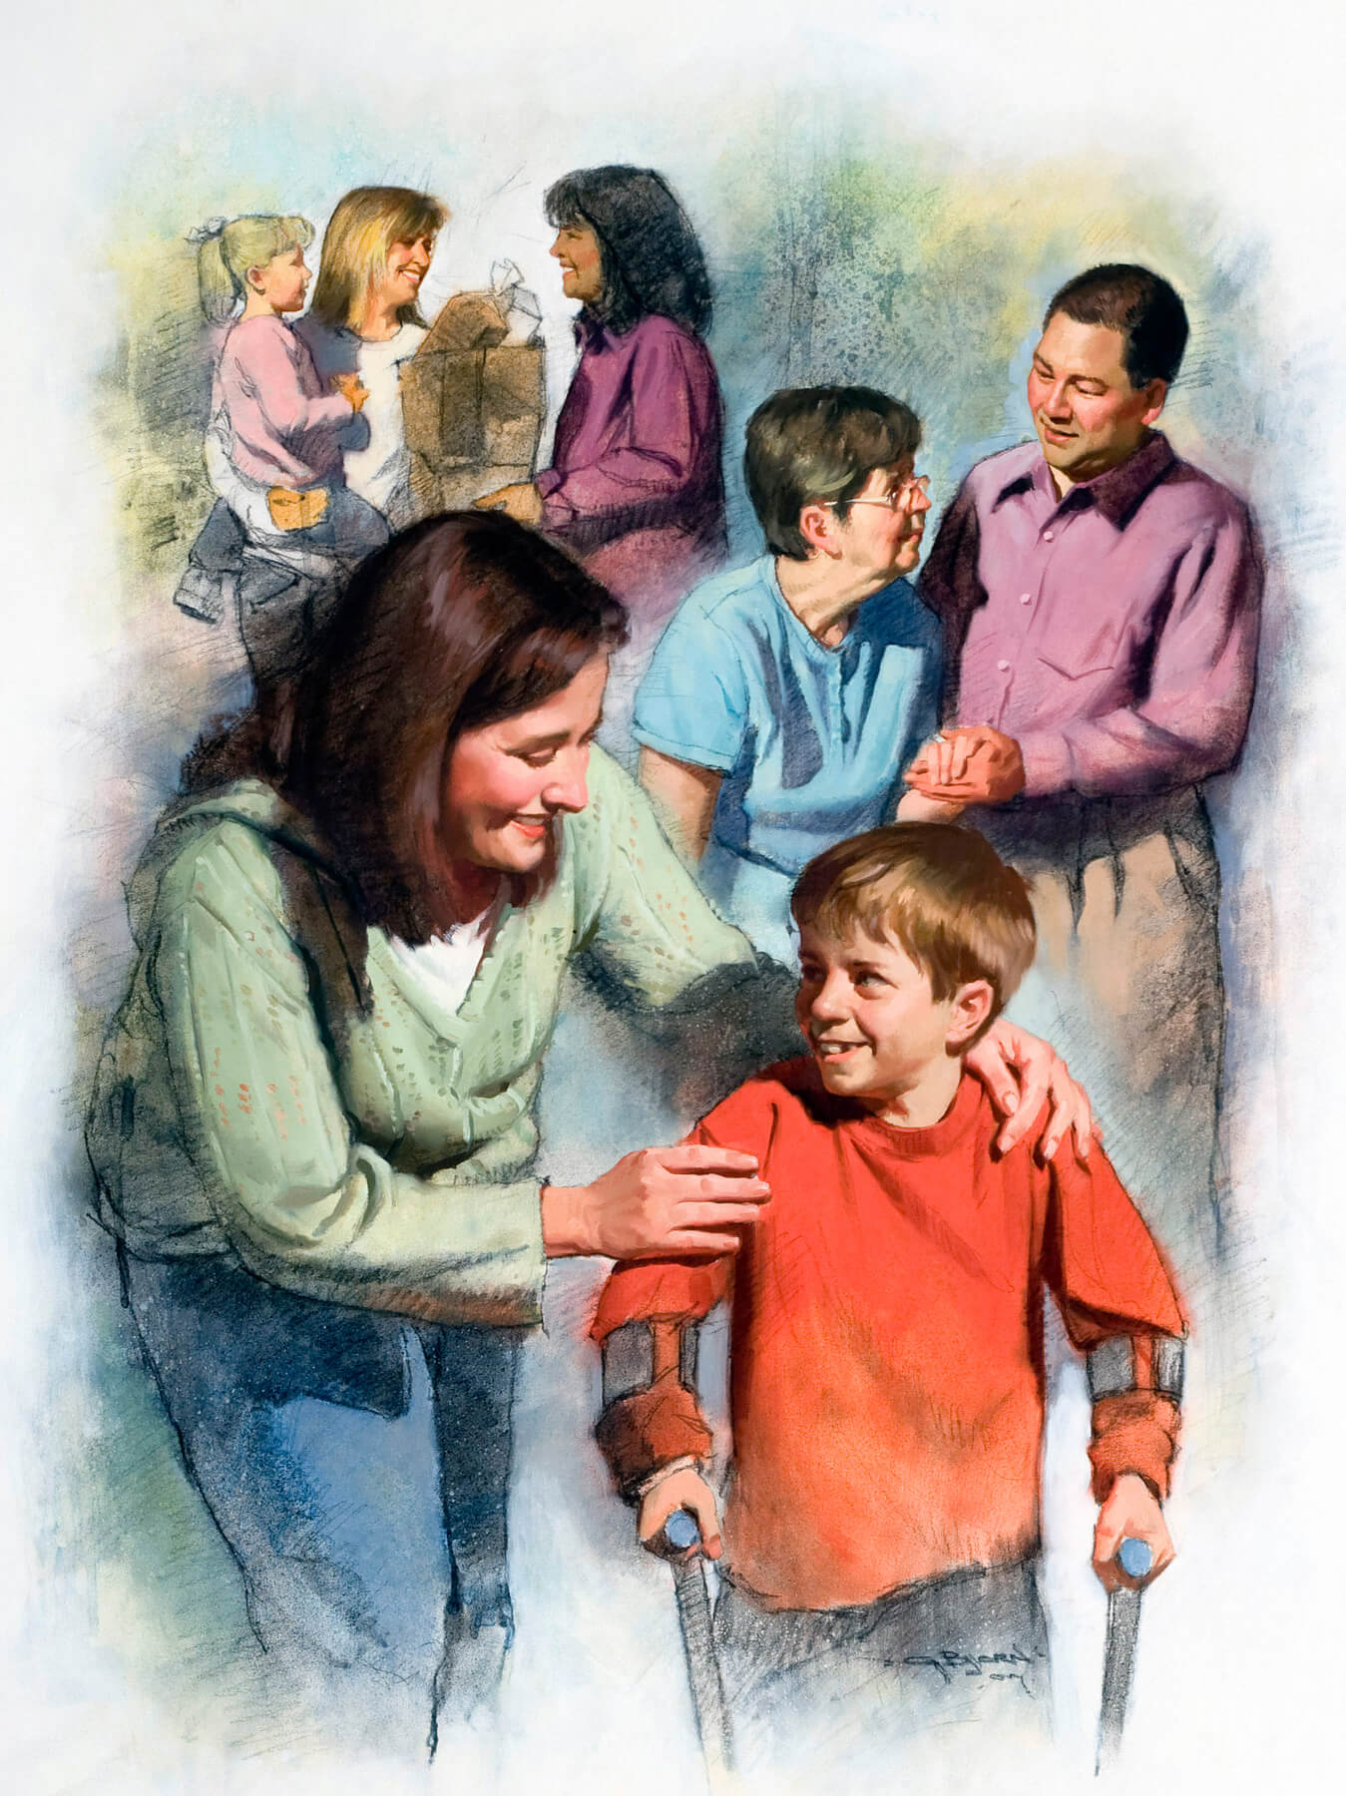
“A LOBI FU GADO” (1)
“Suma no abi lobi,no sabi Gado,bika Gado na lobi.” (1 Yoh.4:8)
A Wortu e skrifi en deki deki, dati Gado na lobi.( 1 Yoh.4:8). A trowe a lobi disi tapu den sani di a meki. Wi kan si en ini wi eigi ati;ini a libi makandra fu ma nanga pa nanga pikin. Ini moi bromtyi,ini fowru di e singi moi…
Pawles leri den sma fu Korente(nanga wi owktu) dati lobi e bow kon,( 1 Kor 13 :1-3) dati noti abi warti sondro lobi ( 1 Kor. 13:1-3) e’n dati ala sani musu du nanga a lobi di e kmoto na Gado.( 1 Kor.16:14).
Ma sondro dege dege, a moro bigi fasi pe Gado e sori en lobi wi kan si ini a ofrandi fu Yeises fu wi sondu ede .( Yoh.3:16).
A eksempre disi e tyari wi , fu wi sori trawan a srefi lobi, di Gado sori wi.( 1 Yoh.3:16)

Slide 6


“A LOBI FU GADO” (2)
“Tefu kaba, brada nanga sisa, tan bun.“ Po’ti ala sani na en presi, arki san mi e aksi yu tranga tranga, agri nanga makandra , libi ini freide; e ‘n a Gado fu lobi nanga freide sa de nanga yu.” (2 Kor. 13:11)
Pawles e sori fa Gado de, na ala sortu fasi:
Dati Gado a Tata e gi wi en lobi
( 1 Yoh.3:1)
Dati Gado Krestes e furu wi nanga ala furu fu en lobi
( Eif.3:19)
Dati Gado a Santa Yeye e trowe en lobi tapu wi.( Roma 5:5)
“Gado fu pasensi” (Roma 15 :5)
“Gado fu howpu” (Rom. 15:13)
“Gado fu freide” (Rom. 15:33)
“Gado fu kenade” (2 Kor.1 :3a)
“Gado fu ala trostu” (2Kor.1:3b)
“Gado fu lobi” (2 Kor.13:11)
No soso dati Gado abi ala den sani disi, ma en de na peti pe ala den sani disi e kmoto kon na wi.
So leki wi e si, Gado na lobi,ma owktu en de a Gado fu lobi,so wi e taki:

Slide 7

“A LIBI MAKANDRA FU A SANTA YEYE”
“A kenade fu Masra Yeises Krestes nanga a lobi fu Gado nanga a libi makandra fu a Santa Yeye de nanga yu alamala. Amen.” (2Kor.13:14)
Pawles e winsi dati den de nanga wi:a kenade fu a Sma( Masra Yeises Krestes); a lobi fu wan sma( Gado); nanga a libi makandra ….fu wan powa noso fu wan Sma?( 2Kor.13 :14) Fu tan ini a srefi denki, Pawles e taki fu wan Sma ( a Santa Yeye)no fu wan powa.
Seti sma kon fu du a wroko ( 1 Kor. 2:4)
Ai poti en krin gi wi ,den dipi sani fu Gado.
( 1 Kor.2:10)
En e leri wi( 1 Kor. 2:13)
Ai libi ini wi ( 1 Kor.3:16)
Ai wroko makandra nanga Krestes fu rekfardek wi( 1 Kor. 6:11)
Ai gi kado fu a Yeye.(1 Kor 13:7-11)
Ai ferseigel wi gi a blesi libi( 2 Kor.1:22)
Ai masi a komandi tapu wi ati.( 2 Kor. 3:3)
Ai gi wi nyun libi ini Krestes.( 2 Kor. 3:6)
Ai gi wi ferlusu wi fu sondu( 2 Kor.3:17)
Ini den moro leki 40 sori tapu a Santa Yeye ini den brifi gi den sma fu Korente,Pawles e tyari en nanga a fasi fu wan sma, no leki wan powa di e kmoto na Gado:

Slide 8

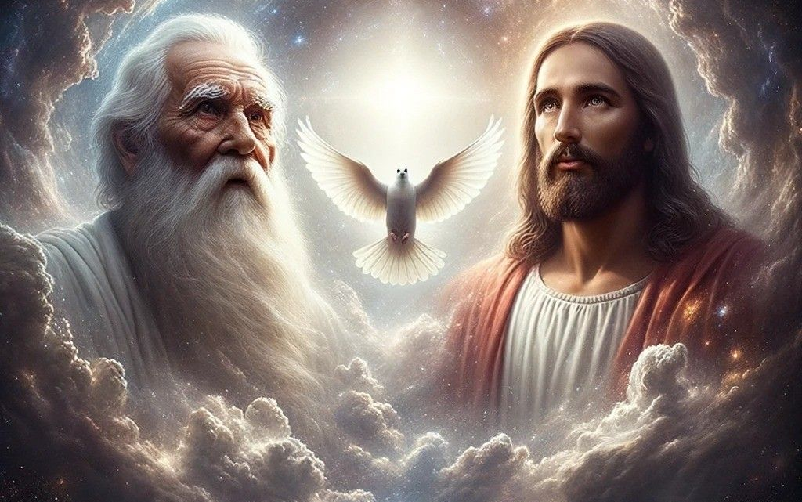
“DE NANGA YU ALA”
“Di ben teki yu ,di Gado a Tata ben sabi na fesi,tangi fu a wroko fu a Yeye,di e blesi ,fu gi Yeises Krestes yesi,owktu nati yu nanga en brudu:Kenade nanga freide musu de nanga yu bun furu.” (1 Peitres 1:2)
Wi gwenti fu sori go na den Dri Gado ( dri sma di de Gado) di seti so “ Tata, Boi, Yeye”( Mat. 28:19)Pawles e poti en leki “ Boi, Tata, Yeye”( 2Kor.13:14) e’n Peitres leki” Tata, Yeye , Boi”( 1 Peitres 1:2).
No wan bigi moro trawan; den e du den wroko fu gi a blesi libi,ma ala abi den srefi krakti nanga densrefi marki.
KENADE
A kmoto fu a Tata (1Kor.1:3)
A kmoto fu a Boi(1 Kor 1:3)
A kmoto fu a Yeye
( Hebr. 10:29)
LOBI
A kmoto fu a Tata(1 Yoh.2:15)
A kmoto fu a Boi(Roma 8:35)
A kmoto fu a Yeye ( Roma 15:30)
LIBI MAKANDRA
A kmoto fu a Tata (1 Yoh. 1:3)
A kmoto fu a Boi ( 1 Yoh.1:3)
A kmoto fu a Yeye ( Fil.2:1)
Pawles e tapu en brifi,datmeki, ai winsi dati a kenade,lobi nanga libi makandra nanga a heri Gado(3 ini 1) de nanga wi ala ( 2Kor.13:14)

Slide 9

EGW (Evangelism, p. 615)
“Sani ini a grontapu disi, no de nofo fu poti krin, fa a Tata de. A Tata na alasani fu Gado ini skin fasi, di yu no man si nanga yu ai di sa pori.
A Boi na ala sani fu Gado di wi kan si. […]
A Trostu man di Krestes pramisi fu seni kon, baka di a ben sa gwe na heimel,na a Yeye ini ala furu fu Gado, di e sori a powa fu a gado kenade gi ala kisi, e’n di e bribi ini Krestes leki wan Ferlusuman fu den eigi srefi. Dri libi sma de ,wan dri ini wan na heimel e’n ini a nen fu den dri makti disi -a Tata, a Boi, nanga a Santa Yeye – den di e teki Krestes nanga libi libi bribi en dopu, dan ala den dri powa disi sa wroko makandra nanga den dinari na heimel ini den muiti fu libi a nyun libi ini Krestes”

